Slide 1
Commit Guard (3조)
CRA과정 프로젝트
2026.07.10
CodeFab 프로젝트
Custom Language Interpreter 및 REPL
참여 : 안덕현, 황정수, 서덕찬, 최민지, 강민구

Slide 2
조원 소개 및 역할

Slide 3
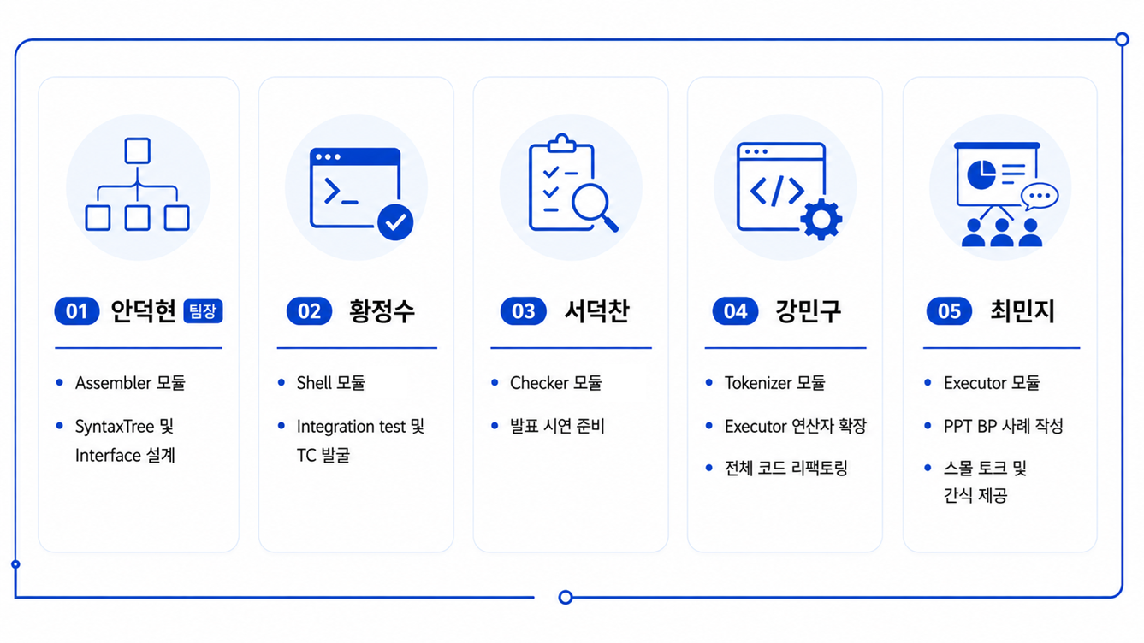
조원 소개 및 역할

Slide 4
구조 및 구현 소개

Slide 5
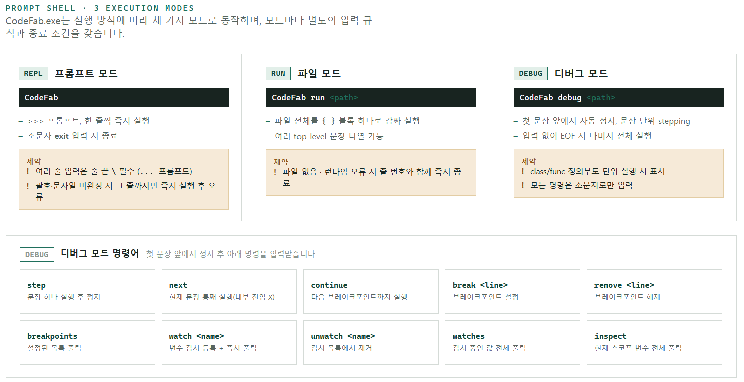
사용 방법과 제약사항
Notes:
모드 설명. 제약 짚고 넘어가야함
- 프롬프트모드는 구분자 필요
- 디버그모드는 소문자 입력 및 step 실행시 정의부에서도 멈춰서 실행

Slide 6
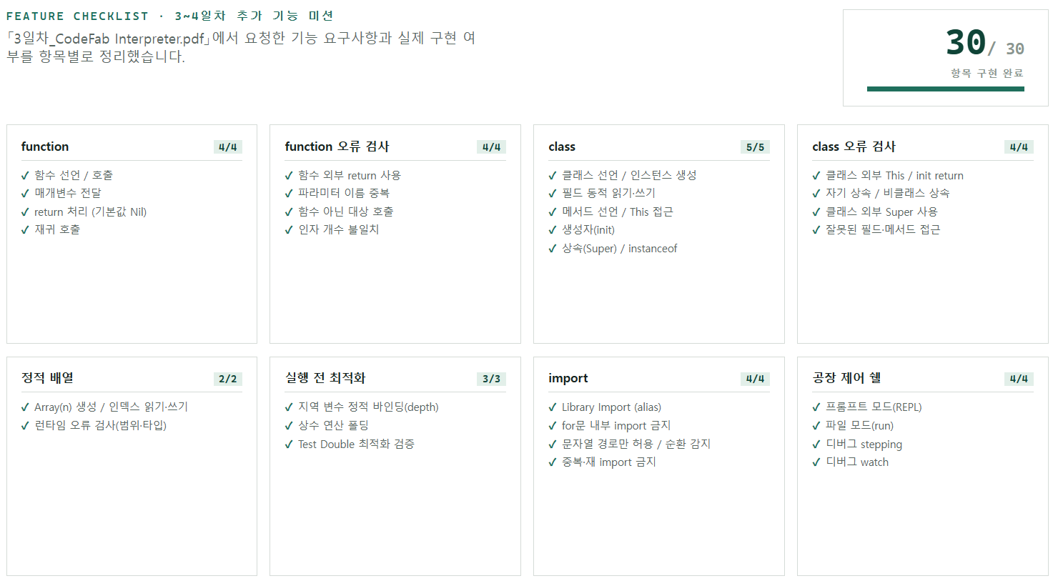
추가 기능 구현 현황
Notes:
전체 내용 구현 완료

Slide 7
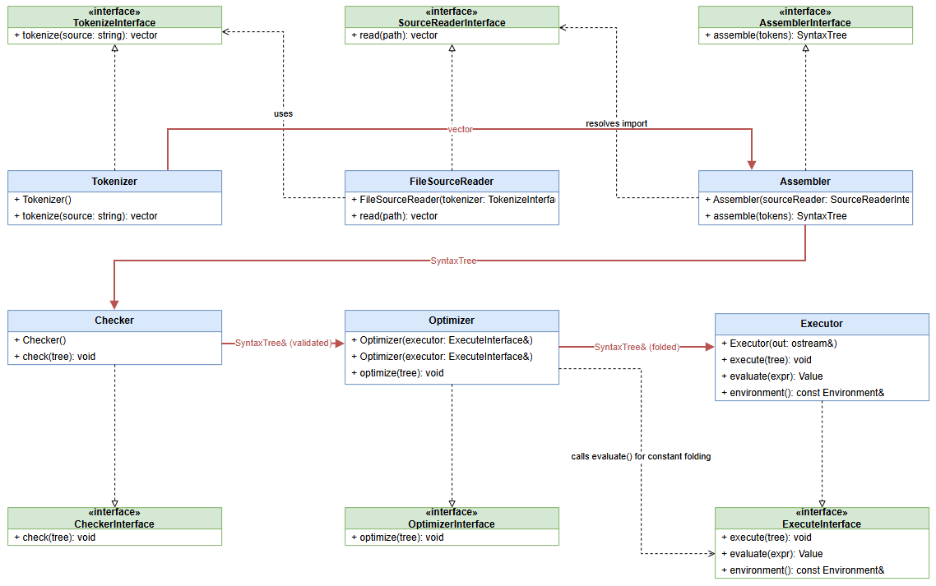
Architecture Overview
Notes:
Interface먼저 설계 후 구현. DIP 만족 (초록색 interface 먼저 설명)
Module간 In/Out 먼저 정의. TDD로 각자 병렬로 구현 (빨간선으로 data pipeline)

Slide 8
Architecture Overview
Data Pipeline
Interface간 In/Out 선 정의
각 Module은 TDD로 구현
DIP 적용
각 모듈은 concreate class가 아닌 Interface에 의존

Slide 9
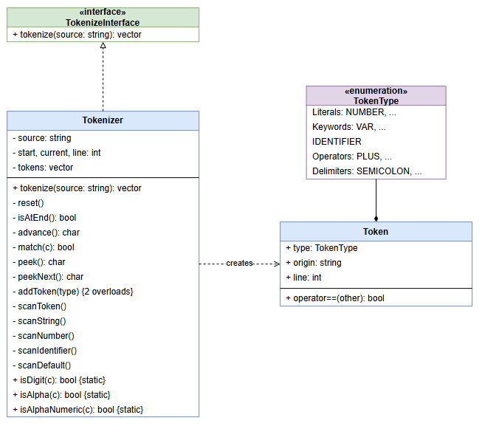
Tokenizer
Notes:
Code가 있는 String을 받아 Token으로 변환
알수 없는 문자 등 Token관련 Error throw
TokenType 선정의하여 Tokenizer 구현과 별개로 각자 TDD (TokenType 설명하면서)

Slide 10
Tokenizer
Code가 있는 String을 받아 Token으로 변환
알수 없는 문자 등 Token관련 Error throw
TokenType 선정의하여 Tokenizer 구현과 별개로 각자 TDD

Slide 11
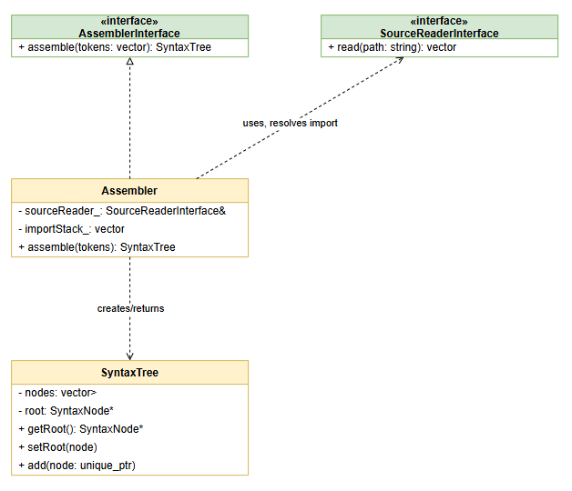
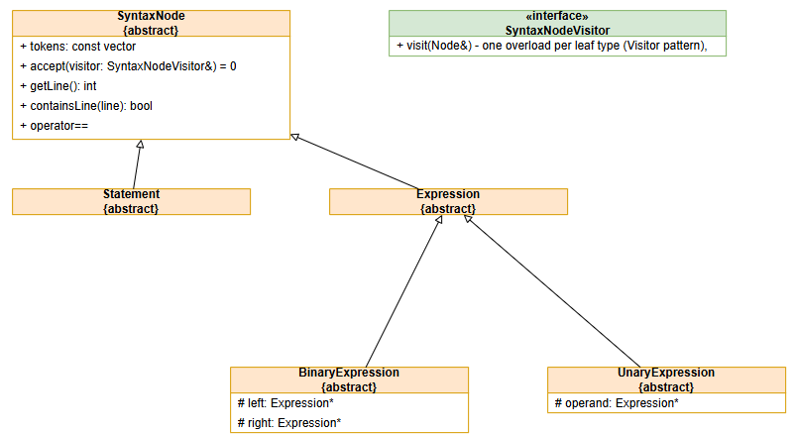
Assembler
Notes:
Token vector를 받아 Syntax tree를 생성
Import가 있을 경우 코드를 읽어서 Syntax tree에 추가 (SourceReaderInterface 설명, DIP 만족)
Syntax error가 있을 경우 throw
Syntax tree 선정의하여 Assembler 구현과 별개로 각자 TDD
Visitor 구현을 위한 SyntaxNodeVisitor

Slide 12
Assembler
Token vector를 받아 Syntax tree를 생성
Import가 있을 경우 코드를 읽어서 Syntax tree에 추가
Syntax error가 있을 경우 throw
Syntax tree 선정의하여 Assembler 구현과 별개로 각자 TDD

Slide 13
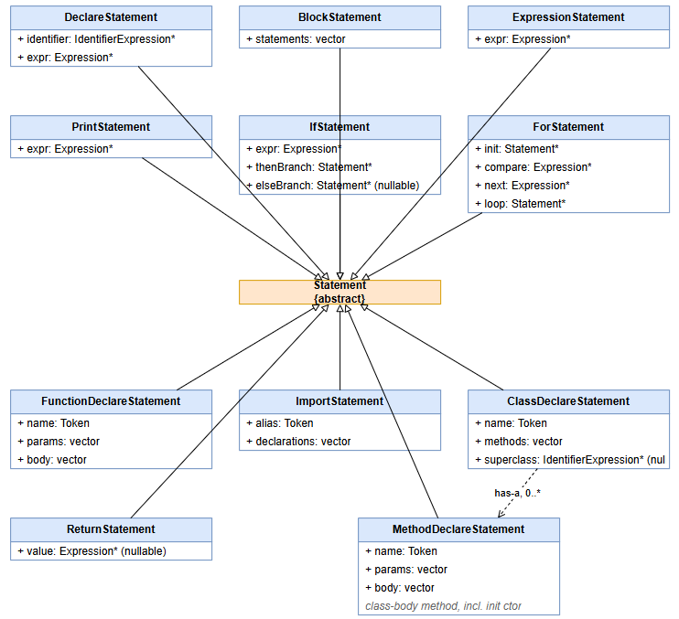
Assembler
1일차
3일차
Notes:
위에는 1일차 Statement
아래는 3일차에 추가되었던 Statement

Slide 14
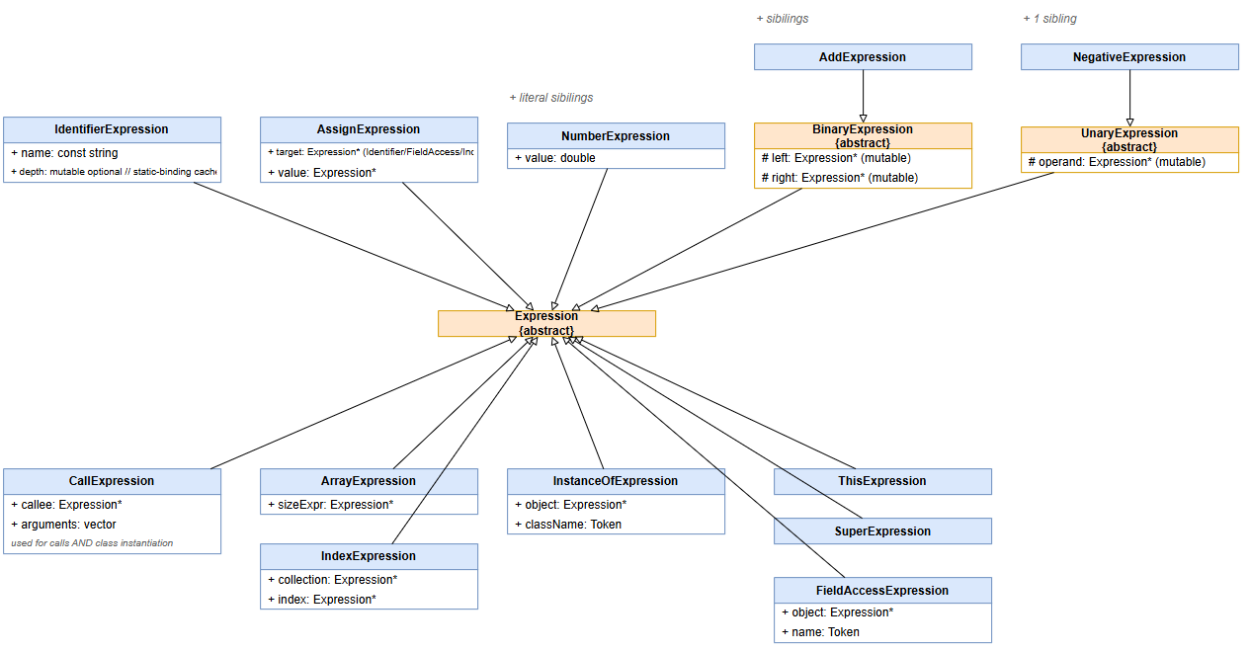
Assembler
1일차
3일차
Notes:
위에는 1일차에 필요했던 Expression
아래는 3일차에 추가된 Expression
상위 abstract class를 기준으로 상속하는 구조였으므로 3일차에서도 상속class를 추가하기만하면 됐음

Slide 15
Assembler
Interpreter 패턴과 같이 Tree 구조 생성
Evaluation logic 분리
일반적인 Interpreter 패턴의 경우 각 node가 evaluation 구현 logic을 포함하여, SRP 위반 가능성이 있음
Visiter pattern 적용으로 evaluation logic은 executor로 분리
Notes:
본문 그대로 설명

Slide 16
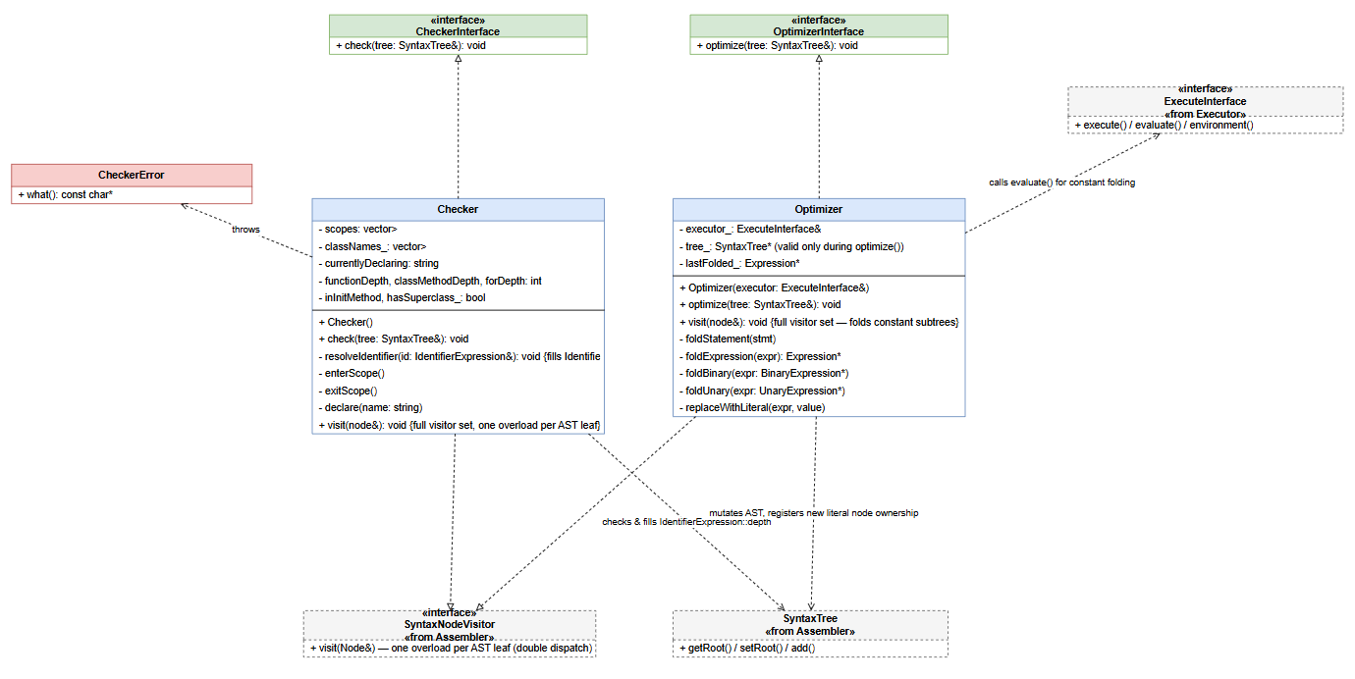
Checker & Optimizer
Notes:
Optimizer가 executor interface에 종속 (DIP)
Visitor 적용 설명

Slide 17
Checker & Optimizer
Checker
SyntaxTree의 Sementic error check
Optimizer
Syntax Tree의 최적화
Expression evaluation을 위해 ExecutorInterface를 사용
Unit test는 Mock 활용
SRP 만족을 위해 오류 체크와 최적화를 별도 모듈로 분리
SyntaxTree의 Node별 동작은 visitor 패턴을 사용하여 구현

Slide 18
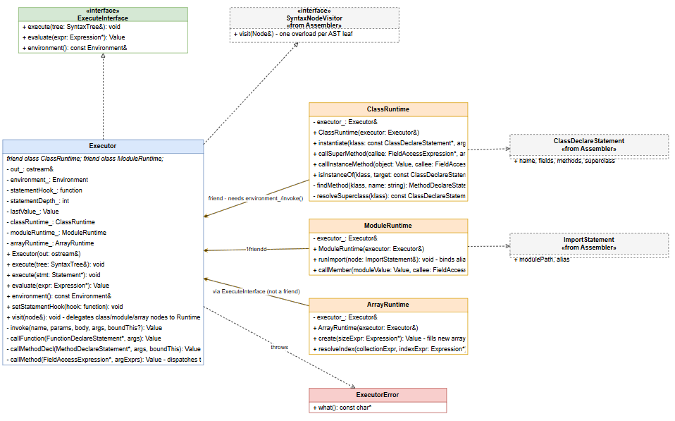
Executor
Notes:
여러 Runtime으로 나뉜 것
Visitor 적용된 것

Slide 19
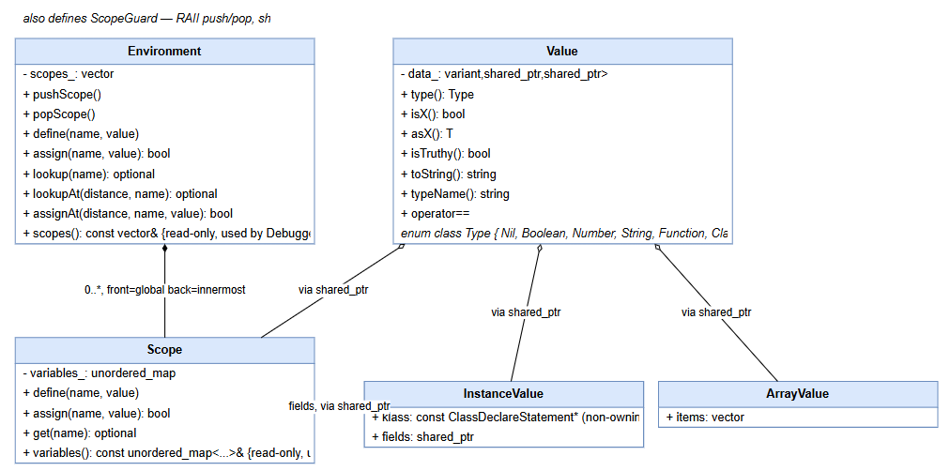
Executor
Notes:
저장소 Scope에 대한 부분 분리한 것에 대해 설명

Slide 20
Executor
Syntax tree의 Statement 실행 및 Expression evaluation
Class, Array, Module 별로 Runtime을 분리하여 응집도 높임
저장소 기능은 Environment class로 분리하여 구현
Node별 실행은 Visitor pattern을 적용
Notes:
본문 내용 대로 설명

Slide 21
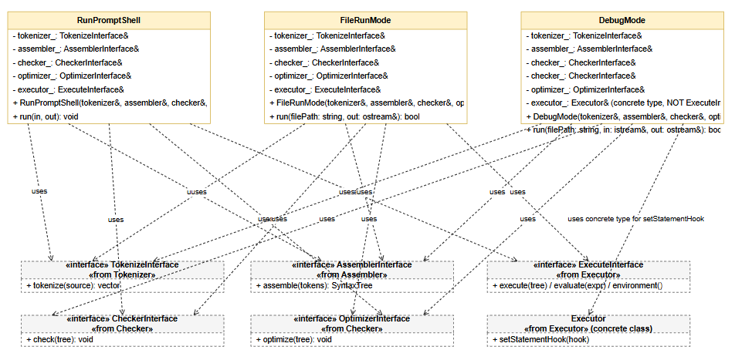
Shell
Notes:
Overview에서 봤던 Interface들에 의존 (DIP)
Interface들에만 의존하는 것을 보임

Slide 22
Shell
User interface 담당
Tokenizer, Assembler, Checker, Optimizer 및 Executor를 실행
Interpreter/File/Debug mode
Module의 interface에 대해 DI로 받아 실행
Shell의 Test는 Mock을 활용하여 TDD
Notes:
본문 내용대로 설명

Slide 23
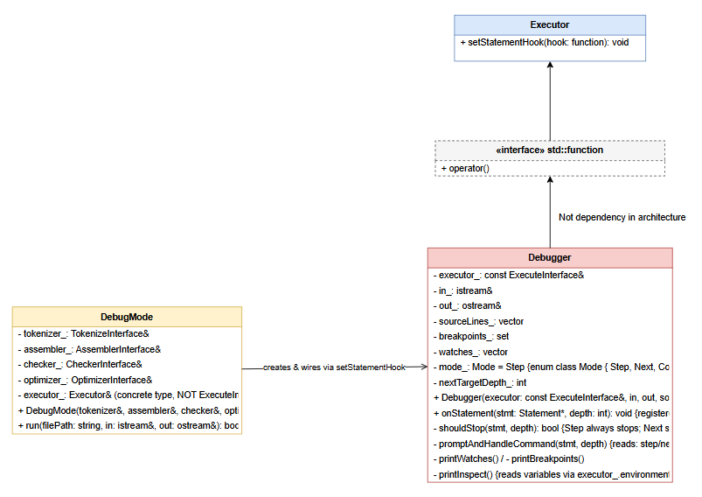
Shell - Debugger
Notes:
Debug 구현을 위해 DebugMode는 Debugger를 사용하며, Debugger의 실행은 Executor의 statementHook에서 실행되는 것을 설명
Executor의 StatementHook이 std::function으로 정의된 것을 설명
Debugger는 std::function에 맞는 임시객체를 통해 (lambda 설명?) executor에 등록되므로, Executor와 Debugger간 dependency는 없는 것을 설명

Slide 24
Shell - Debugger
Debugger의 실행은 std::function을 통해 executor의 hook으로 등록
Command pattern
std::function은 operator()을 가지는 interface
Executor에서 필요한 시점에 std::function을 통해 hook을 실행
Observer pattern
필요 시점에 hook을 통해 observer(debugger)에게 notify
Notes:
본문 내용대로 설명

Slide 25
Best Practice 사례

Slide 26
Code Review BP 사례 #1 Review 활동
Commit Gaurd 팀의 Review는 단순 승인 과정이 아니라 설계·버그·테스트 품질향상 활동이었다.
87개의 Review Comment 중 66건(76%)이 실제 코드 품질 개선을 위한 기술적 리뷰였으며, 단순 확인·응답성 댓글은 제외하여 분석하였습니다.
구분 | 리뷰 수 | 대표 내용 | 참조
🏗️ 설계 개선 | 26 | DIP 적용, SRP 개선, Interface 분리, Visitor Pattern 제안 | 설계 개선 리뷰 확인 링크 🔗
♻️ 리팩토링 | 10 | 중복 제거, Factory Pattern 적용, Mock 코드 제거 | 리팩토링 리뷰 확인 링크 🔗
🧪 테스트 품질 향상 | 9 | TDD(Red Test), 테스트 케이스 보강 | 테스트 품질 향상 리뷰 확인 링크 🔗
⚠️ 오류 처리 개선 | 8 | Exception 구조 개선, Error Type 정리 | 오류 처리 개선 리뷰 확인 링크 🔗
🐞 버그 발견 | 7 | Import Scope Bug, 컴파일 오류, 의존성 오류 | 버그 발견 리뷰 확인 링크 🔗
📄 문서·가독성 개선 | 6 | README 개선, 주석 정리, 코드 가독성 향상 | 문서·가독성 개선 리뷰 확인 링크 🔗
합계 | 66 | 실제 코드 품질 개선 리뷰
Notes:
리뷰 활동에 대한 설명. 단순한 merge를 위한 comment가 아니라 실제 리뷰 활동을 통해 설계와 가독성을 개선해나갔음

Slide 27
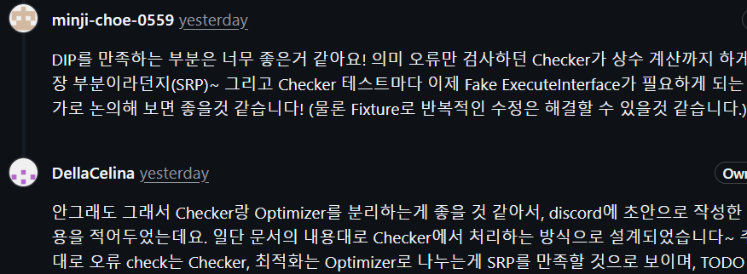
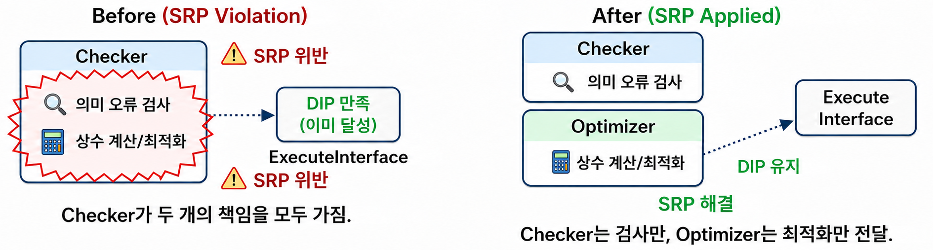
Code Review BP 사례 #2 SRP Refactoring
💬 Review │
│
│ ▼ 📝 TODO 기록 │ 🔗TODO list에 대한 문서 공유 by DellaCelina · Pull Request #44 · DellaCelina/CodeFab · GitHub ▼ 🚀 Refactoring
Notes:
리뷰가 리팩토링으로 이어진 사례,
SRP 내용 설명
Review 내용을 TODO로 먼저 기록해두었다가, 추후에 잊지 않고 Refactoring함

Slide 28
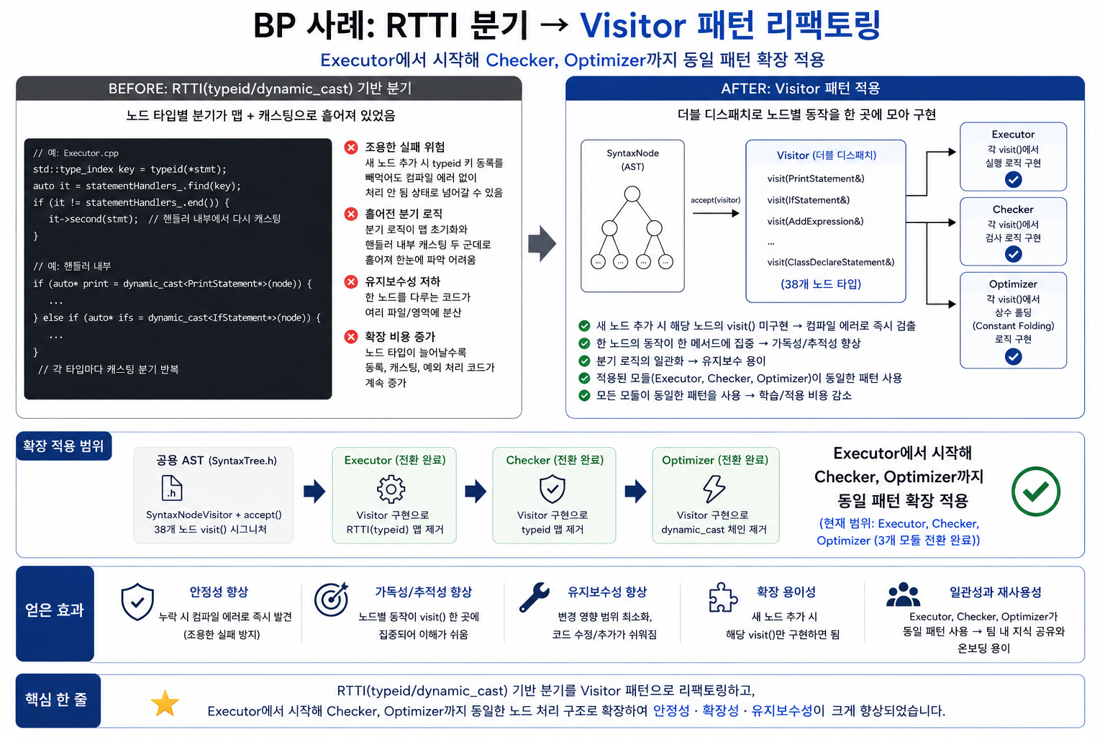
Refactoring BP 사례 #1 Visitor Patten 적용
Notes:
기존의 구현은 RTTI (dynamic_cast)를 사용하는 방식으로 구현되어있었음
이 방법은 type이 추가되어도 이에 대한 구현을 강제할 수 없고,
반복적인 if else가 쌓이는 문제를 야기
또한 RTTI 자체가 가지는 성능상에 단점이 있음
이를 Review를 통해 Visitor 패턴으로 바꾸자는 의견이 있었고, refactoring하여 적용함

Slide 29
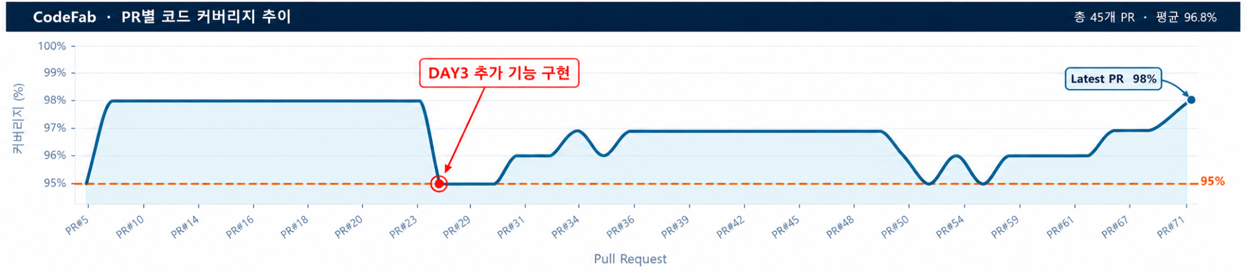
TDD BP 사례 #1 Integration Test로 지킨 98% Quality Guard
Integration Test로 커밋을 지키다 — Commit Guard의 협업형 TDD (🔗81158f2, PR #42)
• 협업: 최소 3명이 하나의 통합 테스트 파일을 공동 자산으로 확장 (🔗38dc726, c41ab00, 3dee6bb, 828dd4e)
• 기술적 성과: Checker depth와 Executor 실행 스코프 불일치 버그를 실제로 발견 (🔗1b99999, PR #59)
• 전체 효과: 106개 테스트가 특정 모듈을 넘어 전체 파이프라인·리팩토링 Guard로 작동 (🔗592e6c5, PR #62)
프로젝트 전 기간 Code Coverage 95%+ 유지 → 최종 98% 달성
• 지속적인 TDD 기반 테스트 관리
• 잔여 2%는 측정 도구 아티팩트(실질 로직은 사실상 전량 검증)
• 기능 확장 시에도 높은 테스트 신뢰성 확보
Notes:
Interface 설계와 test double을 통한 TDD는 구조 설명에서 많이 설명했음
이번에는 integration test와 coverage에 대해 말해보려고 한다
각 세부 모듈에 대한 unit test도 중요하지만, 전체 모듈간 상호 동작도 검증되어야할 부분이며, 따라서 integration test도 TDD의 적용이 필요하다고 본다.
따라서 여러명의 협업으로 모듈 개발과 병행하여 integration test를 함께 작성하였고, 이에 따른 bug 조기 발견을 할 수 있었다.
또한 unit test에서 생각하지 못했던 경우에 대해 test를 할 수 있었으며, 각 경우에 대해 지속적으로 모듈에 대한 unit test도 추가하여 검증 완성도를 높임
또한 지속적으로 TDD를 적용함에 따라 지속적으로 coverage가 95% 이상인 것을 확인할 수 있었으며, exception 이후의 brace 등의 경우를 제외하면 사실상 100%의 coverage 달성
추가 기능 적용 시점에는 구현부 선반영으로 coverage가 떨어지는 것을 볼 수 있으며, 결과적으로는 test를 지속적으로 추가하여 coverage를 다시 올렸으나,
TDD를 통한 구현이 프로그램 전반의 검증 완성도에 어떻게 영향을 미치는지, 또한 얼마나 중요한지 알 수 있었다.

Slide 30
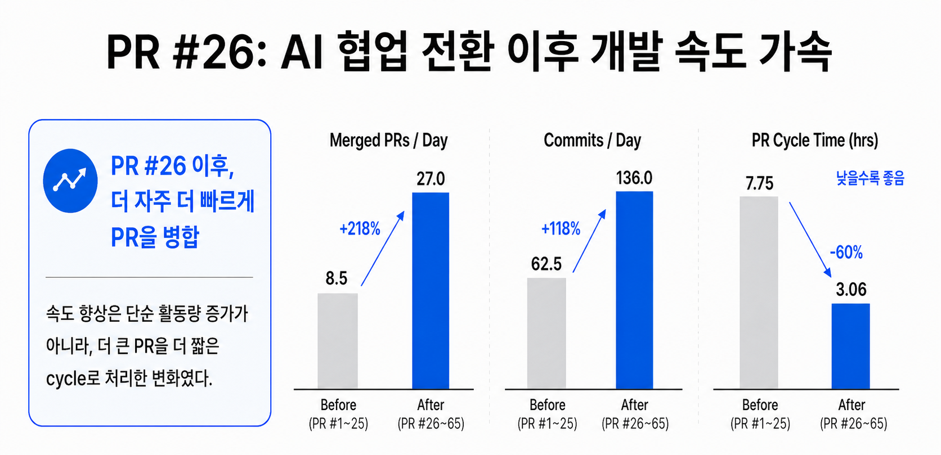
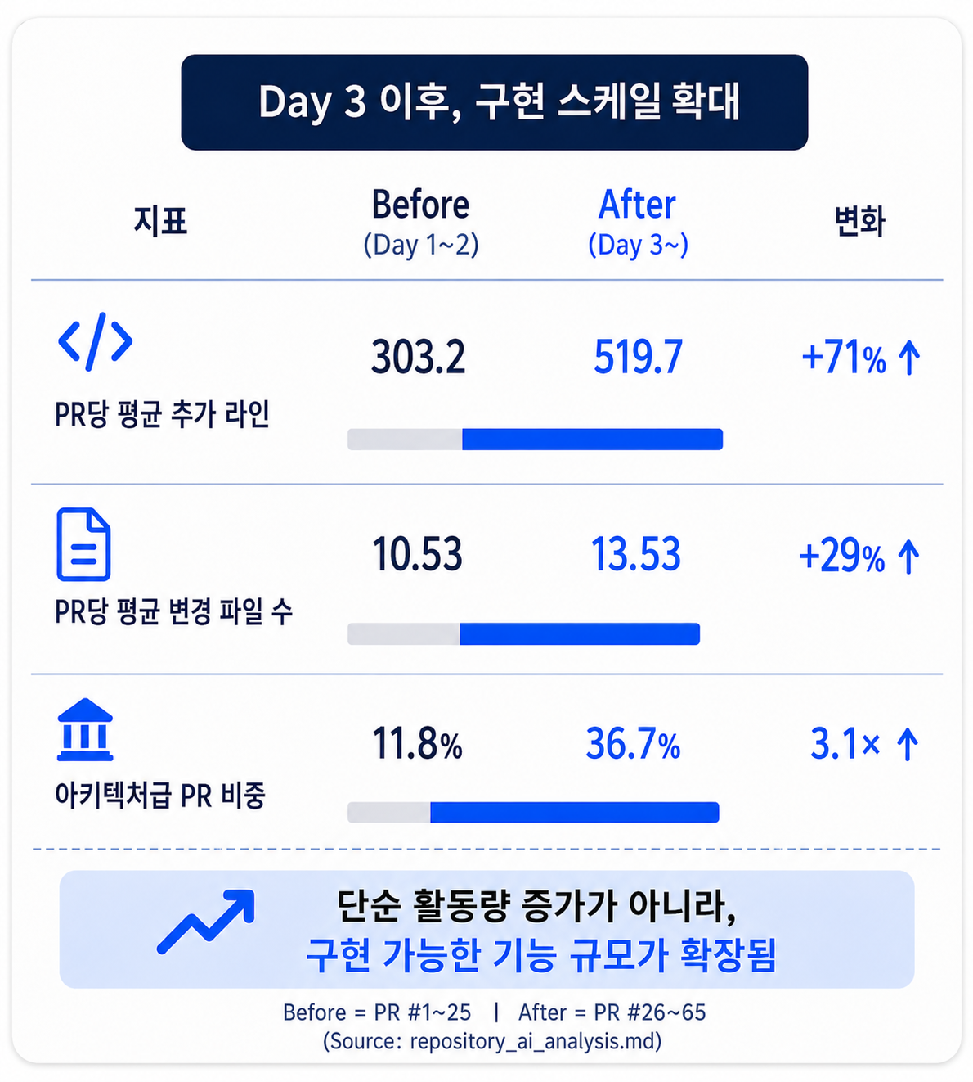
AI 활용 BP 사례 #1 최적의 AI 협업 전략
“각자 코드를 빨리 짜는 방식”에서 “팀 전체가 같은 구조를 보고 빠르게 나눠 구현하는 방식”으로 전환
🔗 Architecture 문서의 Interface 내용 구현 및 구현 요구사항 by DellaCelina · Pull Request #26 · DellaCelina/CodeFab
> 충돌을 줄이기 위한 공통 interface를 먼저 정의하고, 팀 전체가 동일한 구현 방향을 공유하기 위한 Implement.md를 추가한 PR
> 팀과 AI가 같은 Repository Context를 기준으로 병렬 개발할 수 있도록 ‘협업 계약’
> 추가기능을 개발하기 시작한 Day3 부터 도입. 구현 난이도와 구조적 복잡도가 높아졌음에도 개발 속도는 오히려 가속되었다.
Notes:
Claude를 통해 구현을 하더라도, 각각 설계된 모듈을 다시 합치는 과정에서 시간이 오래 걸림
Claude를 활용해서 각 모듈간 interface와 구현 명세를 명확하게하고, 각 모듈의 기능은 각자 구현
명세가 명확하기 때문에 개발 속도 향상 및, 모듈간 구현이 독립적으로 진행됨에 따라 conflict없이 seemless하게 병합해나갈 수 있었음을 보임

Slide 31
프로젝트 회고

Slide 32
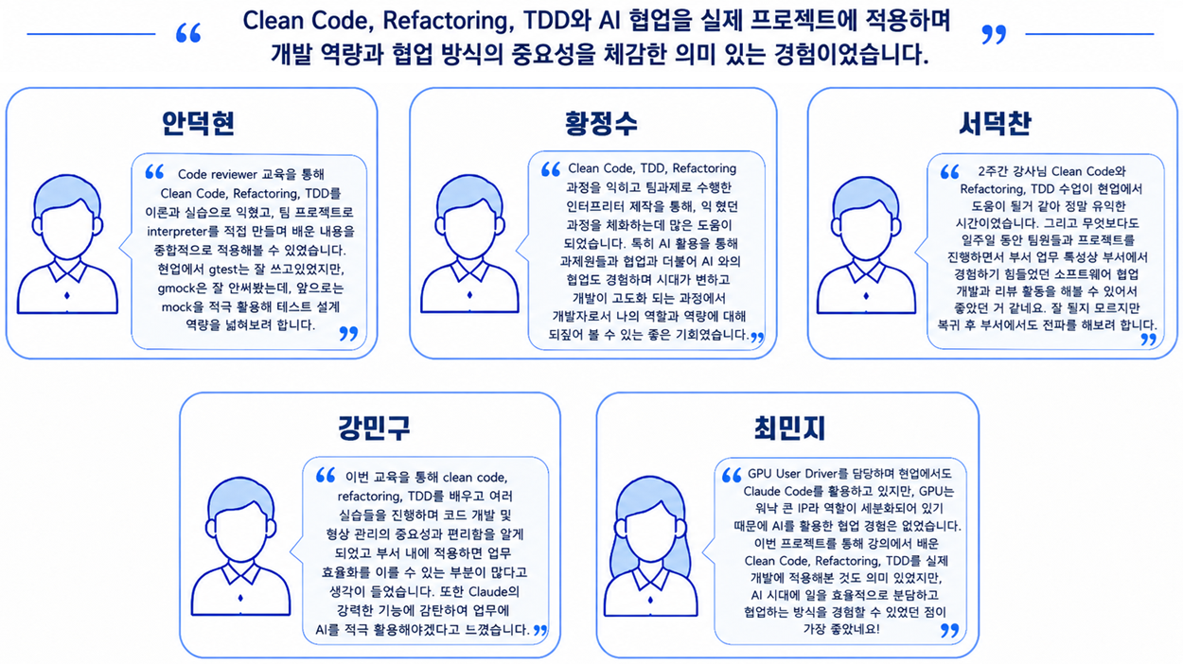
프로젝트 회고

Slide 33
프로젝트 시연

Slide 34
시연 1 - 프롬프트 모드 정상 동작
demo_1_scenario
demo_1_scenario10_import_module_lib.txt
import "demo_1_scenario10_import_module_lib.txt" alias mathlib;
print mathlib.add(3, 4);
print mathlib.mul(3, 4);
print mathlib.version;
Func useModule(x) {
return mathlib.add(x, mathlib.version);
}
print useModule(10);
Func add(a, b) {
return a + b;
}
Func mul(a, b) {
return a * b;
}
var version = 1;
7
12
1
11
Notes:
검증 목적
1) import 문으로 다른 파일을 읽어 재귀적으로 컴파일하고, alias로 지정한 이름(mathlib)을 통해 그 파일의 함수(add/mul)와 전역 변수(version)에 모두 접근할 수 있는지 확인한다.
2) mathlib.add(...)처럼 모듈 멤버가 함수 호출로도, mathlib.version처럼 값 읽기로도 문제없이 동작하는지 확인한다.
3) 사용자가 정의한 함수(useModule) 내부에서도 import한 모듈(mathlib)을 참조해 호출할 수 있는지 확인한다.

Slide 35
시연 2 - 파일 모드 정상 동작
demo_2_scenario
var ga = 100;
{
var a = 2;
{
var a = 7;
{
print a;
print ga;
}
print a;
}
}
Func fact(n) {
if (n <= 1) {
return 1;
}
return n * fact(n - 1);
}
var i = 0;
var sum = 0;
for (i = 0; i < 5; i = i + 1) {
sum = sum + i;
}
print fact(5);
print sum;
7
100
7
120
10
Notes:
검증 목적
1) 중첩된 블록에서 같은 이름(a)의 변수가 셰도잉되고, 안쪽 블록에서는 가장 가까운 스코프의 값을 읽으며, 전역 변수(ga)는 여러 단계를 거슬러 올라가도 정상적으로 조회되는지 확인한다.
2) Func로 선언한 함수가 자기 자신을 재귀적으로 호출(fact)할 수 있는지, 그리고 return 값이 호출식의 평가 결과로 정확히 전달되는지 확인한다.
3) for문 초기화절에 이미 선언된 변수(i)를 재사용하는 일반 대입 문법이 정상적으로 파싱/실행되는지 확인한다.

Slide 36
시연 3 - 디버그 모드 정상 동작
demo_3_scenario
break
Class Robot {
init(name) {
This.name = name;
}
move(dist) {
print This.name;
print dist;
}
}
Class SpeedRobot : Robot {
move(dist) {
Super.move(dist);
print "Speeeed!";
}
}
var normal = Robot("BasicBot");
normal.move(3);
var watch_test = 20;
print "break point!!";
var fast = SpeedRobot("FastBot");
fast.move(9);
{
var watch_test = 26;
print watch_test;
}
print watch_test;
print "last break point!!";
BasicBot
3
FastBot
9
Speeeed!
Notes:
검증 목적
1) SpeedRobot : Robot 으로 선언한 자식 클래스의 인스턴스를 생성할 때, 자식에 init이 없으므로 부모(Robot)의 init(name)이 그대로 호출되어 This.name이 초기화되는지 확인한다 (Executor::findMethod가 상속 체인을 따라 올라가며 메서드를 찾는 로직 검증).
2) 자식 클래스가 move(dist)를 오버라이딩했을 때, 자식의 move가 호출되고 그 안에서 Super.move(dist)로 부모의 원본 move 구현을 호출할 수 있는지 확인한다. 이때 Super.move 내부의 This는 여전히 자식 인스턴스를 가리켜야 한다.
3) debug 명령들을 동작 시키면서 확인한다.

Slide 37
시연 4 - 프롬프트 모드 예외 상황
demo_4_scenario
var arr = Array(3);
arr[0] = 1;
arr[1] = 2;
arr[2] = 3;
print arr[3];
[line1] array index out of bounds.
Notes:
검증 목적
- Array(3)으로 만든 배열의 유효 인덱스는 0~2인데, arr[3]으로 범위를 벗어난 인덱스에 접근했을 때 Executor.cpp::resolveArrayIndex의 "배열 인덱스 범위를 벗어났습니다." 오류가 발생해야 한다.

Slide 38
시연 5 - 파일 모드 예외 상황
demo_5_scenario
Func add(a, b) {
return a + b;
}
print "start";
var result = add(1);
print result;
start
[line1] ‘add’ expects 2 argument(s) but got 1.
Notes:
검증 목적
- add는 파라미터 2개(a, b)로 선언되었는데 호출 시 인자를 1개(add(1))만 전달했다. 이 검사는 Checker가 아니라 Executor의 런타임 오류로 처리되는 설계이므로(Architecture.md §3.2), "print "start";" 까지는 정상 출력된 뒤 함수 호출 시점에서 실행이 중단되어야 한다.
- 오류 발생 이후의 "var result = ..." 와 "print result;" 는 절대 실행되지 않아야 한다(파일 전체가 한 번의 파이프라인으로 실행되며, 예외 발생 시 즉시 중단하는 FileRunMode 동작을 확인).

Slide 39
감사합니다

Slide 40
참고 자료

Slide 41
설계 개선 (Review 26건 · 관련 PR 12개)
관련 PR | Review Summary
PR #4 🔗 | AST 구조 및 클래스 책임 분리 관련 설계 개선
PR #5 🔗 | API 인터페이스 및 객체 생성 구조 개선
PR #6 🔗 | Factory Pattern 적용, API 개선 및 모듈 간 의존성 개선
PR #8 🔗 | API 사용성 및 인터페이스 개선
PR #17 🔗 | Checker 예외 타입 독립성 개선
PR #20 🔗 | 모듈 간 인터페이스 설계 개선
PR #24 🔗 | DIP 적용 및 ExecutorInterface 기반 구조 개선
PR #44 🔗 | Constant Folding을 Optimizer로 분리(SRP)
PR #45 🔗 | Optimizer 구조 개선 및 역할 명확화
PR #50 🔗 | Debug Mode 커맨드 분기 구조 개선
PR #51 🔗 | Visitor Pattern 적용 및 API 확장성 개선
PR #63 🔗 | 최종 구조 개선 및 인터페이스 정리

Slide 42
리팩토링 (Review 10건 · 관련 PR 5개)
관련 PR | Review Summary
PR #4 🔗 | 임시 모듈 연동 구조 정리 및 재작업 필요성 논의
PR #6 🔗 | Factory Method 기반 리팩토링
PR #8 🔗 | Mock 객체 제거 및 코드 정리
PR #17 🔗 | Checker 코드 리팩토링
PR #36 🔗 | 반복 코드 및 조건문 개선

Slide 43
테스트 품질 향상 (Review 9건 / PR 7개)
관련 PR | Review Summary
PR #4 🔗 | 테스트 코드 개선
PR #6 🔗 | 테스트 케이스 보완
PR #28 🔗 | Red Test First(TDD) 리뷰
PR #34 🔗 | 테스트 시나리오 추가 제안
PR #44 🔗 | Integration Test 파일 모드 줄바꿈 처리 보강
PR #47 🔗 | 테스트 검증 강화
PR #59 🔗 | 변경 사항에 맞춘 테스트 수정 확인

Slide 44
오류 처리 개선 (Review 8건 / PR 7개)
관련 PR | Review Summary
PR #4 🔗 | 예외 처리 방식 개선
PR #6 🔗 | Error Handling 구조 개선
PR #8 🔗 | 오류 처리 코드 개선
PR #17 🔗 | Checker 오류처리 개선
PR #18 🔗 | Executor Error Type 도입
PR #33 🔗 | Error Class 분리
PR #54 🔗 | ExecutorError 활용 및 예외 처리 논의

Slide 45
버그 발견 (Review 7건 / PR 4개)
관련 PR | Review Summary
PR #8 🔗 | 솔루션 프로젝트 설정 변경 시 빌드 오류 위험 경고
PR #10 🔗 | 컴파일 오류 및 구현 버그 발견
PR #36 🔗 | Import Scope Bug 발견
PR #59 🔗 | Return Type 불일치 버그 발견

Slide 46
문서·가독성 개선 (Review 6건 / PR 5개)
관련 PR | Review Summary
PR #15 🔗 | TODO 주석 정리 요청
PR #17 🔗 | 코드 문법 설명 보완
PR #31 🔗 | TODO 및 주석 정리
PR #34 🔗 | 테스트 코드 가독성 개선
PR #49 🔗 | Executor README 및 문서 보강

Slide 47
Architecture document
Draw.io
CodeFab/CodeFab/architecture.drawio at master · DellaCelina/CodeFab

